Slide 1

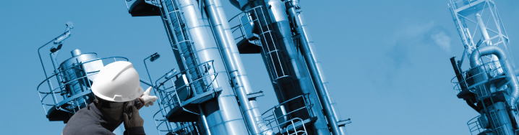
RENTA NACIONAL
Mercado de bienes y servicios
OFERTA Y DEMANDA AGREGADA

Slide 2
TEMARIO CLASE N° 17
MACROECONOMÍA
MERCADO DE BIENES Y SERVICIOS 01
Producción y Oferta Agregada
Oferta agregada según la Escuela Clásica
Oferta agregada según la Escuela Keynesiana
Oferta agregada según la Escuela de Síntesis
Renta o Ingreso
Relación Producción y Renta o Ingreso
Demanda o Gasto
Relación Renta o Ingreso y Demanda o Gasto
Modelo de dos sectores sin ahorro
Modelo de dos sectores con ahorro

Slide 3
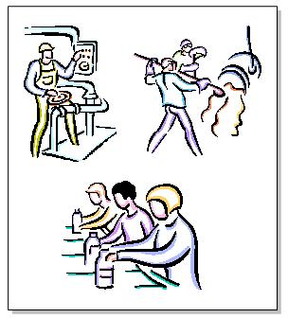
FUNCIÓN DE PRODUCCIÓN
La función de producción determina lo que van a producir las empresas,
es decir, la cantidad de bienes y servicios que éstas van a ofrecer al mercado.
Recursos productivos o stock de capital K (maquinarias, computadoras,
instalaciones, vehículos, etc.).
Recursos humanos L (trabajadores).
Y = F( L, K)
Producción
Factor K fijo
Cantidad de trabajo

Slide 4

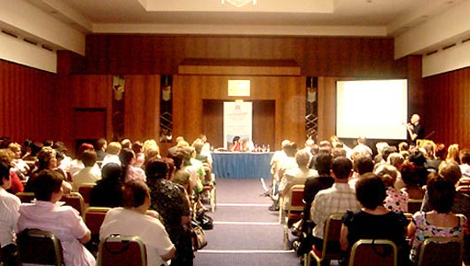
FUNCIÓN DE PRODUCCIÓN
El mercado de trabajo determina el nivel de empleo de la economía, y una vez
definido éste, la función de producción determinará el volumen de producción que
podrá alcanzarse (Oferta Agregada).
Si agregamos otros factores de la producción como:
Recursos naturales (N) con los que cuenta el país: minerales, pesca, bosques,
energía, etc.
Capital humano (H): nivel de formación y capacitación de la población.
La función de producción quedaría ahora:
Y = F (L, K, N, H)

Slide 5
OFERTA AGREGADA
(ESCUELA CLÁSICA)
SUPUESTOS ESCUELA CLÁSICA
Competencia perfecta en todos los mercados.
Precios flexibles al alza y a la baja, incluidos los salarios, lo que va a permitir
que todos los mercados (de bienes y servicios, de dinero, de trabajo, etc.) estén
siempre en equilibrio (si hay demanda u oferta insatisfecha el ajuste de precios
se encargará de que el mercado vuelva a recuperar el equilibrio).
El mercado de trabajo está siempre en situación de pleno empleo.
El desempleo que puede existir es de carácter friccional (debido al tiempo que la gente tarda
en localizar un trabajo acorde con su capacitación o no quiere aceptar el salario que le ofrece
el mercado).
DEMANDA
AGREGADA
Nivel de precios
Oferta Agregada
P₀
Producción
Y₀

Slide 6
OFERTA AGREGADA
(ESCUELA KEYNESIANA)
SUPUESTOS DEL MODELO DE KEYNES
Competencia perfecta en el mercado de bienes.
En el mercado de trabajo debido al poder de los sindicatos (que impiden que los salarios bajen cuando
hay desempleo), existe gran rigidez a la baja.
La producción ofrecida por las empresas trata de cubrir la cantidad demandada, siendo por lo tanto,
esta última la que determina el nivel de actividad de la economía y con ello el nivel de empleo.
El dinero en el corto plazo puede afectar al nivel de producción ya que la economía no se encuentra
siempre en el pleno empleo. La política monetaria puede tener efectos positivos.
La política fiscal puede ser eficaz en el corto plazo para tratar de relanzar una economía estancada,
en definitiva el papel del estado es necesario.
Nivel de Precios
DEMANDA
AGREGADA
Oferta Agregada
P₀
Y₀
Producción

Slide 7
OFERTA AGREGADA
(MODELO DE SINTESIS)
Esta escuela permite enlazar las teorías de Keynes (comportamiento de la economía
en el corto plazo) con las de la escuela clásica (centradas en el largo plazo).
Nivel de Precios
DEMANDA
AGREGADA
P_{A}
A
Oferta Agregada
Producción
Y_{A}

Slide 8
MODELO DE DOS SECTORES
SIN AHORRO
Aporte de factores productivos (B/S)
Remuneración a los factores productivos ($)
Y_{d}
Y
Ingreso
Disponible($)
Ingreso ($)
SECTOR DE
CONSUMIDORES
SECTOR DE
LOS NEGOCIOS
C
Consumo ($)
Bienes y servicios útiles (B/S)
Producción (Bienes y servicios útiles) ≡ Renta (Y) ≡ Gasto (Consumo)
Producción = (Y = Y_{d}) = C

Slide 9
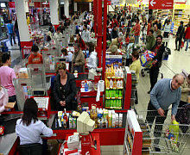
MODELO DE DOS SECTORES
SIN AHORRO
SUPUESTOS DEL MODELO
Economía cerrada.
No existe el estado como institución.
No hay ahorro (solo actividades para la subsistencia).
Gasto/ Renta
Producción = Consumo = Renta
Producción
45°

Slide 10
MODELO DE DOS SECTORES
CON AHORRO
Aporte de factores productivos (B/S)
Remuneración a los factores productivos ($)
Y_{d}
Y
Ingreso
Disponible ($)
Ingreso ($)
SECTOR DE
CONSUMIDORES
SECTOR DE
LOS NEGOCIOS
I
S
SISTEMA
FINANCIERO
Inversión ($)
Ahorro ($)
C
C
Consumo ($)
Bienes y servicios útiles (B/S)
Producción (Bienes y servicios útiles) ≡ Renta (Y) ≡ Gasto (Consumo + Inversión)
Producción = Y = C + I
Producción = (Y = Yd) = C + S
I = S

Slide 11


PROPENSIÓN
Tendencia natural a hacer algo
Yd = Consumo + Ahorro
Consumo = C
Ahorro = Save = S
Yd = C + S
Yd / Yd = C / Yd + S / Yd
1 = Propensión Media a Consumir + Propensión media a ahorrar
Media
Propensión
Marginal
ΔYd / ΔYd = Δ C / Δ Yd + Δ S / Δ Yd
1 = Propensión Marginal a Consumir + Propensión marginal a ahorrar

Slide 12
MODELO DE DOS SECTORES
CON AHORRO
+ S
SUPUESTOS DEL MODELO
Economía cerrada.
No existe el estado como institución. (Y = Y_{d})
Propensión marginal al ahorro distinta a 0 (cero) o la
propensión marginal al consumo distinta de 1 (uno).
S – I < 0 (cero) DEFICIT PRIVADO
S – I > 0 (cero) SUPERÁVIT PRIVADO
S - I = 0 (cero) EQUILIBRIO PRIVADO
Y_{d}
S = - C₀ + P_{maS}* Y_{d}
- C₀
- S
∂C
C
Ingreso o renta (Y) se equilibra con el consumo (C) y la inversión (I)
Y = C + I
Ingreso disponible (Y_{d}) se utiliza para el consumo (C) y el ahorro (S)
Y_{d} = C + S
Propensión media al consumo (P_{meC}) y al ahorro (P_{meS})
C/Y_{d} + S/Y_{d} = Y_{d} / Y_{d} =1
P_{meC} + P_{meS} = 1
Propensión marginal al consumo (P_{maC}) y al ahorro (P_{maS})
∂C + ∂S = ∂Yd
∂C / ∂Yd + ∂S / ∂Yd = ∂Yd/ ∂Yd = 1
P_{maC} + P_{maS} = 1
∂Yd
∂C
∂Yd
C2
C1
C₀
Yd1
Y_{d}
Yd2
C = C₀ + P_{maC}* Y_{d}

Slide 13
MODELO DE DOS SECTORES
CON AHORRO
Y = Y_{d}
C = C₀ + P_{maC}* Y_{d} = C₀ + P_{maC}* Y
I = I₀ = Constante
Y = C + I
Y = C₀ + P_{maC}* Y + I₀
Y * (1 - P_{maC}) = C₀ + I₀ = Gasto Autónomo
Y = (C₀ + I₀) * (1/ (1 - P_{maC})) = (C₀ + I₀) * (1 / P_{maS} )
Y = Gasto Autónomo * Multiplicador
Multiplicador = 1/ (1 – P_{maC}) = (1 / P_{maS} )
I
I = I₀
I₀
Y
C
DA/ OA
OA = Y
DA = C₀ + P_{maC}* Y + I₀
C = C₀ + P_{maC}* Y
C₀
Y
C₀+ I₀
Renta (Y)
45°
Y₀

Slide 14
MODELO DE DOS SECTORES
CON AHORRO
OA = Y
OA / DA
Aumento de existencias
DA = I₀ + C₀ + P_{maC}* Y
Disminución de
existencias
OA
DA
DA
OA
C₀+ I₀
Renta (Y)
45°
Ahorro/Gasto
Y₁
Y₀
Y₂
S = - C₀ + P_{maS}* Y
Brecha
superavitaria
I = I₀
I₀
Brecha
deficitaria
Renta (Y)
Y₁
Y₀
Y₂
- C₀
DESAHORRO
AHORRO

